Slide 1
Удмуртский государственный университет Институт языка и литературы Направление «Педагогическое образование» магистерская программа «Инновационный менеджмент в иноязычном образовании» Абитуриенту‒2022
(Очно-заочная форма)

Slide 2
Миссия программы
Продвижение идеи многоязычия
в образовательной среде
полиэтнического региона

Slide 3
Цель программы
Подготовка педагогов иностранных и родных языков в сфере дошкольного, начального общего, основного общего, среднего общего, профессионального и дополнительного образования, а также менеджеров в сфере многоязычного образования, востребованных на рынке образовательных услуг.

Slide 4
Задачи программы
1. Соизучение языков и культур для развития многоязычной компетенции.
2. Обучение управлению проектами на всех этапах жизненного цикла.
3. Разработка и апробация инновационных образовательных технологий.
4. Создание результатов интеллектуальной деятельности (РИД).

Slide 5
Общая информация
Срок освоения программы: 2 года 5 месяцев
Объем программы: 120 зачетных единиц
Форма обучения: очно-заочная
Языки обучения: русский и английский
Знание любого иностранного и национального языка приветствуется.

Slide 6
Кадровое обеспечение
4 доктора наук (филологических / педагогических)
15 кандидатов наук (филологических / педагогических / психологических)
Выпускающая кафедра:
романской филологии, второго иностранного языка и лингводидактики ИЯЛ
E-mail: рaris_madrid@mail.ru

Slide 7
Руководители программы
Руководитель:
Зеленина Тамара Ивановна, доктор филологических наук
профессор кафедры романской филологии, второго иностранного языка и лингводидактики
директор малого инновационного предприятия ООО «Научно-методическое объединение «Иж-Логос» (www.izh-logos.ru)
Соруководитель:
Тойкина Ольга Владимировна
кандидат филологических наук, специалист по УМР НОЦ ИЯЛ, отв. секретарь международной сетевой лаборатории «Многоязычие и межкультурная коммуникация» УдГУ

Slide 8
ДИСЦИПЛИНЫ: 1. Блок филолого-лингвистических дисциплин
Закономерности мировой литературы в межкультурном взаимодействии (англ. яз.)
Семиотика
Информационные технологии в лингвистике (англ. яз.)
Методология научных исследований в области многоязычия
Литература народов России
Основы сопоставительной лингвоконцептологии

Slide 9
2. Иностранные языки и практико-ориентированные технологии
Английский язык в академической и профессиональной коммуникации (англ.)
Культура речи в контексте многоязычия (англ.)
Второй иностранный язык (исп. / франц. / нем.)
Сербский язык в контексте европейских языков и культур
Профессиональная коммуникация на русском языке в контексте многоязычия

Slide 10
3. Психолого-педагогический блок
Психология многоязычия в профессиональной среде
Мультилингвальное образование и межкультурное взаимодействие (англ. яз.)
Методика соизучения иностранных языков
Театральная педагогика

Slide 11
4. Блок управленческих проектно-ориентированных дисциплин
Менеджмент в системе образования
Предпринимательская деятельность в языковом образовании
Управление деловым общением в международном сотрудничестве (англ. яз.)
Проектирование в непрерывном языковом образовании
Бизнес-планирование и организация бизнеса
Интеллектуальные технологии цифровой экономики

Slide 12
Базы практик
Малое инновационное предприятие ООО «Научно-методическое объединение «Иж-Логос» (www.izh-logos.ru)
Международная сетевая лаборатория «Многоязычие и межкультурная коммуникация» НОЦ УдГУ (волонтерская деятельность)
Кафедра романской филологии, второго иностранного языка и лингводидактики
Учебно-методический центр «УдГУ-Лингва»
Образовательные и др. учреждения
Имеется возможность прохождения практики за рубежом,
под эгидой Международного методсовета по многоязычию и межкультурной коммуникации, Германия
http://bilingual-online.net

Slide 13
Защита магистерских диссертаций

Slide 14
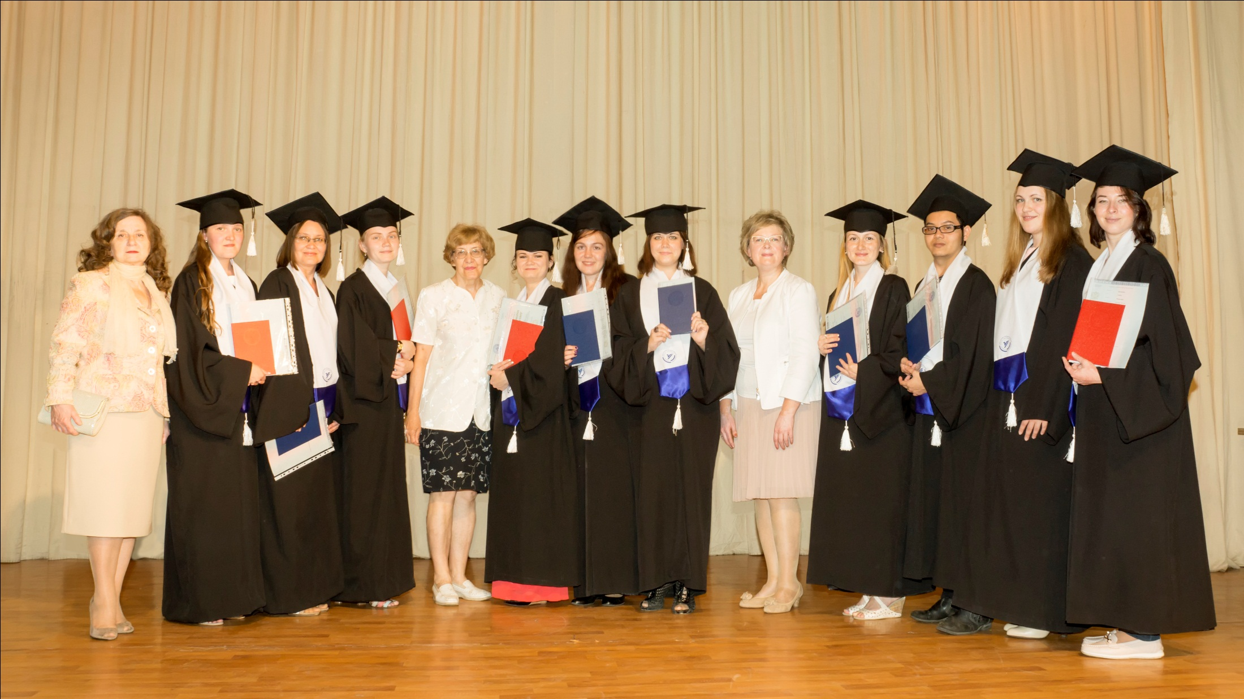
Вручение дипломов

Slide 15
Мы учимся вместе с вами !
Будем рады видеть вас
в числе наших магистрантов!
Пишите,
звоните,
спрашивайте!
Instagram: magistratura_iyal

Slide 16
Контактная информация
Руководитель программы:
Зеленина Тамара Ивановна
zeleninatamara2@yandex.ru
Тел.: +7-912-465-36-78
Соруководитель:
Тойкина Ольга Владимировна
toj-olga@yandex.ru
Тел.: +7-922-683-80-42
Кафедра: E-mail: paris_madrid@mail.ru
Тел.: 8(3412) 916-174

